Slide 1
2 нче сыйныфта математика дәресе Тема: Тапкырчыгыш һәм тапкырлаучылар
Катнашалар: МББУ “Зур Сәрдек гимназиясе” Чишмә – Баш авылындагы филиалының
2 – д сыйныфы укучылары
Укытучы : Шафигуллина С.М.

Slide 2
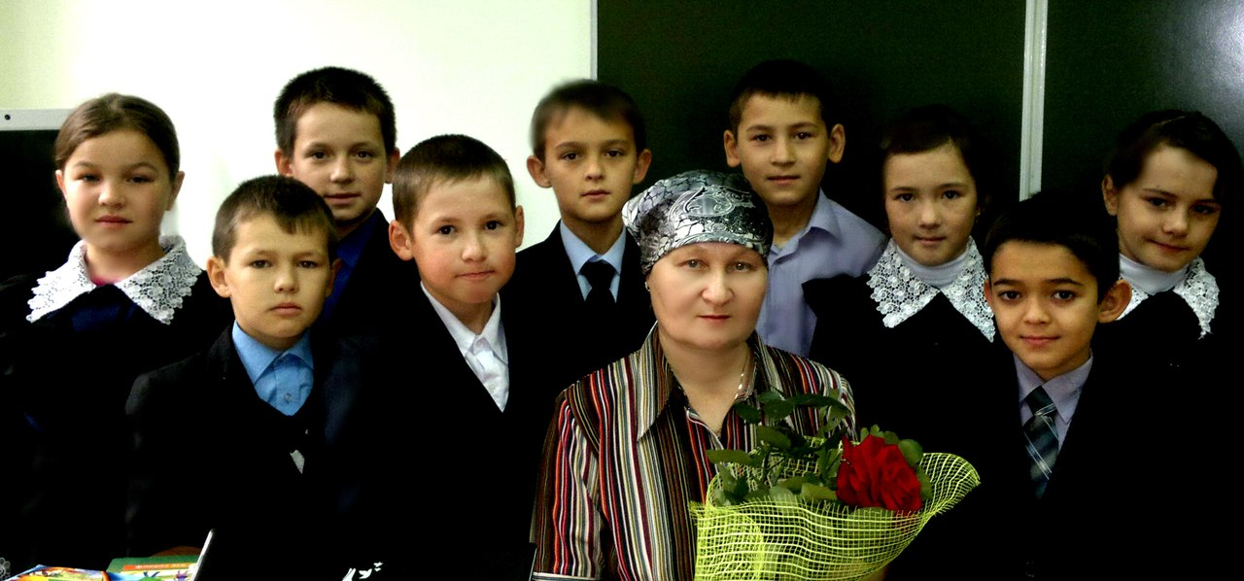

Slide 3
– Рәхмәт, кояш! Таң китердең, Бар дөньяны ялт иттердең. Нурың төште бүлмәбезгә, Җылы, рәхәт һәммәбезгә.

Slide 4
САННАР РӘТЕН ДӘВАМ ИТ:
12, 24, 36, … , … , …

Slide 5
ТИКШЕРӘБЕЗ:
48,60,72.

Slide 6
Зирәклеккә мәсьәләләр
1. Бакчада 2 чыршы, 4 алмагач, 5 чия үсеп утыра. Барлыгы ничә җиләк-җимеш агачы үсә?

Slide 7
2. Алиянең 5 алмасы һәм тагын 4 ярты алмасы бар. Алиянең ничә алмасы бар?

Slide 8
3. Апасына 9 яшь, ә энесенә 3 яшь. 5 елдан соң апасы энесеннән ничә яшькә олырак булыр?

Slide 9
42 60 58 99 10 30 39 38 49 88

Slide 11
3+3=6
3 х 2 = 6
3 - 1 тапкырлаучы
2 - 2 тапкырлаучы
6 - тапкырчыгыш

Slide 12
БИК ЯХШЫ ӘЙБӘТ НАЧАР
МОЛОДЦЫ!

